Slide 1
PENGANTAR BUSINESS INTELLIGENCE

Slide 2
Pengantar Business intelligence System
Business Intelligence Concept
Why BIS Needed?
Business Intelligence Tools

Slide 3
Intelligence?
Intelligence adalah kemampuan belajar, memahami, atau menyesuaikan situasi baru; kemampuan berargumentasi, mengaplikasikan pengetahuan untuk memanipulasi lingkungannya atau berpikir abstrak. Michael H. Brackett

Slide 4
Business intelligence?
Business intelligence adalah seperangkat konsep, metode dan proses untuk meningkatkan keputusan bisnis dengan menggunakan berbagai sumber informasi dan mengaplikasikan pengalaman, asumsi untuk mengembangkan akurasi pemahaman bisins secara dinamik.
Mencakup mendapatkan, mengelola dan menganalisis data untuk menghasilkan informasi dan mendistribusikan keseluruh organisasi untuk meningkatkan keputusan taktis dan strategis.
Michael H. Brackett

Slide 5
Business Intelligence? (Lanj)
Pengetahuan tentang pelanggan Anda, pesaing Anda, mitra bisnis Anda, lingkungan kompetitif Anda, dan operasi internal Anda sendiri - yang memberikan Anda kemampuan untuk membuat keputusan bisnis yang efektif, penting, dan sering strategis.

Slide 6
Business Intelligence (BI)
BI merupakan payung dari kombinasi arsitektur, alat-alat, database, alat-alat analisis, aplikasi, dan metodologi
Seperti DSS, konten BI bebas ekspresi, jadi setiap orang bisa mengartikan berbeda
Tujuan utama BI adalah untuk memungkinkan akses data (dan model) yang mudah agar manajer bisnis mampu melakukan analisis
BI membantu mentransformasikan data, menjadi informasi (dan pengetahuan), untuk membuat keputusan dan tindakan

Slide 7
Business Intelligence Systems?
BIS adalah sistem informasi yang menyediakan BI bagi pengambil keputusan pada setiap level organisasi (operational, tactical, strategic levels)
BIS adalah sistem informasi merubah data, informasi, and/or knowledge secara selektif menjadi desired intelligence untuk tujuan bisnis (Thierauf, 2001)

Slide 8
Business Intelligence Systems(Lanj)
Business intelligence (BI) systems – Aplikasi dan peralatan IT yang mendukung fungsi intelijen bisnis dalam organisasi.
Competitive intelligence - business intelligence yang difocuskan pada lingkup kompetisi eksternal.

Slide 9
Sejarah singkat BI
Istilah BI diciptakan oleh Gartner Group pada pertengahan 1990-an
Namun, konsep ini ada sejak lama
  1970 – pelaporan MIS – laporan statis / periodik
  1980 - Sistem Informasi Eksekutif (EIS)
  1990 - OLAP, dinamis, multidimensi, pelaporan ad-hoc -> nilai dari "BI“
  2005 + memasukan AI dan Data / Teks mining, berbasis Web Portal / Panel Kontrol
  2010-an - belum terlihat

Slide 10
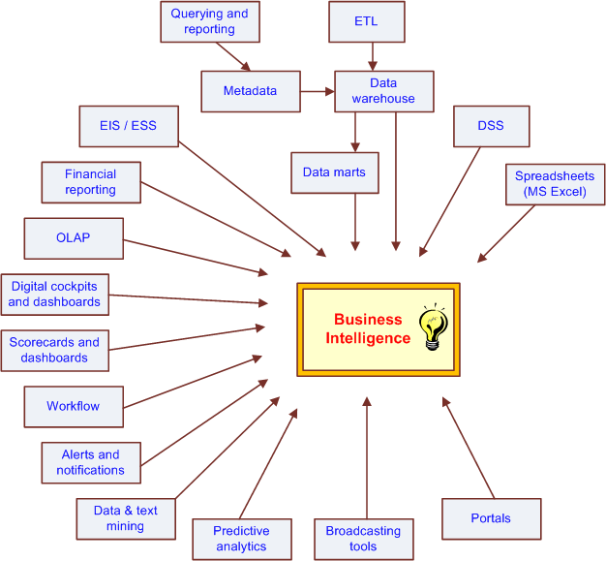
Evolusi kemampuan BI

Slide 11
Arsitektur BI
sistem BI memiliki empat komponen utama
  data warehouse, dengan sumber datanya
  analisis bisnis, kumpulan alat untuk memanipulasi, menggali, dan menganalisis data dalam data warehouse;
  manajemen kinerja bisnis (BPM) untuk memantau dan menganalisis kinerja
  user interface (misalnya, dashboard)

Slide 12
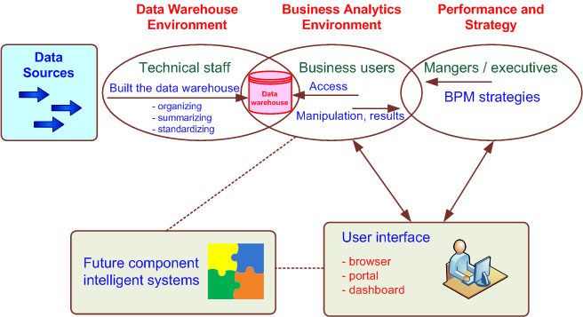
Arsitektur tingkat tinggi BI

Slide 13
Komponen dalam arsitektur BI
data warehouse adalah gudang data historis yang terorganisir dengan baik
Analisis bisnis adalah alat yang memungkinkan transformasi data menjadi informasi dan pengetahuan
manajemen kinerja bisnis (BPM) memungkinkan pemantauan, pengukuran, dan membandingkan indikator kinerja kunci
User interface (misalnya, dashboard) memungkinkan akses dan manipulasi komponen BI lainnya dengan mudah

Slide 14
Ragam BI
MicroStrategy, Corp. membedakan lima gaya BI dan menawarkan alat untuk masing-masing
  laporan pengiriman dan mengingatkan
  Laporan perusahaan (menggunakan dashboard dan scorecard)
  kubus analisis (juga dikenal sebagai slice-and-dice analisis)
  ad-hoc query
  statistik dan data mining

Slide 15
Keuntungan BI
Kemampuan memberikan informasi yang akurat bila diperlukan, termasuk pandangan real-time dari kinerja perusahaan dan bagian-bagiannya
Sebuah survei yang dilakukan oleh Thompson (2004)
  Pelaporan lebih cepat, lebih akurat (81%)
  Peningkatan pembuatan keputusan (78%)
  Meningkat layanan pelanggan (56%)
  Meningkatkan pendapatan (49%)

Slide 16
Tujuan Business Intelligence
Tujuan business intelligence adalah mengkonversi sejumlah data menjadi nilai bagi pengguna.
Decision
Value
Stages (4)
Knowledge
Information
Data
Volume

Slide 17
The Data-decision Value Chain
Decision
Promote product A in region Z.
Mail ads to families of profile P
Cross-sell service B to clients C
Knowledge
A quantity Y of product A is used in region Z
Customers of class Y use x% of C during period D
Information
X lives in Z
S is Y years old
X and S moved
W has money in Z
Data
Customer data
Store data
Demographical Data
Geographical data

Slide 18
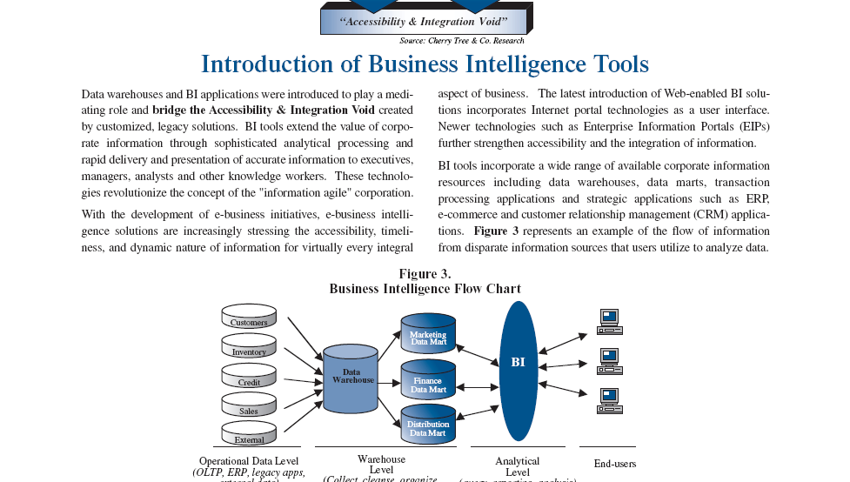
Business Intelligence

Slide 19
MENGAPA BIS DIPERLUKAN ?
Para Executive membutuhkan informasi yang bersifat agregat
Kebutuhan proses knowlegde dan alat analisis dalam menghasilkan informasi
Keterbatasan sistem sebelumnya
Organisasi ingin lebih kompetitf

Slide 20
Kebutuhan Informasi Agregat (1)
Seorang sales executive :
Ingin melihat seluruh penjualan selama 3 tahun lalu, bulan-bulan yang memiliki profit lebih besar xx persen.
ingin mengetahui daerah mana saja yang penjualannya melebihi yy persen.
Ingin melihat bagaimana keberhasilan Tim penjualan pada suatu daerah tertentu dibandingkan dengan Tim penjualan sebelumnya. Ia akan memasangkan antara teritorial dengan Tim yang cocok yang mengakibatkan suksesnya penjualan.

Slide 21
Kebutuhan Informasi Agregat (2)
Seorang sales executive :
Ingin melihat kecenderungan profit dari produk-produk yang dijual untuk beberapa tahun terakhir.
Ingin mengetahui lima produk yang memiliki rangking peningkatan profit tertinggi.

Slide 22
Kebutuhan Proses dan Alat Analisis Bisnis
Perlunya alat yang menyediakan data agregat seperti sum, min, max, and count.
Perlunya alat yang memiliki kemampuan menghitung prosentase.
Perlunya alat yang menyediakan trend analysis.
Perlunya alat yang mampu time-based analysis of data (e.g., year, month, week, day, special groupings).

Slide 23
Kebutuhan Sistem Baru
Membutuhkan tools, database, proses, dan fungsi yang mampu mentransformasi data dari satu bentuk ke bentuk lain yang sesuai dengan kebutuhan analisis bisnis.

Slide 24
Organisasi ingin lebih kompetitf (1)
Memerlukan Informasi pesaing:
Produk/jasa pesaing, saat ini dan yang akan datang, khususnya barang yang sama atau serupa dengan produk/jasa kita.
Kebijakan harga pesaing.
Hubungan pesaing dengan pelanggan (customers - their own, your shared)
Market share pesaing
Pengeluaran biaya oleh pesaing (manufacturing costs, advertising)
Hubungan pesaing dengan perusahaan kita.

Slide 25
Organisasi ingin lebih kompetitf (2)
Memerlukan Informasi pelanggan:
  Consumer taste
  Kebutuhan konsumen
  Keinginan konsumen
  Kesukaan konsumen
  Sikap/Perilaku konsumen
  Kepuasan konsumen
  Tingkat konsumsi konsumen

Slide 26
Organisasi ingin lebih kompetitf (3)
Informasi Lingkungan :
Teknologi : teknik produksi terbaru.
Peraturan : aturan cukai, kadar nikotin rokok, kadar alkohol minuman.
Dinamika pasar: dimana dan seberapa besar pasar baru yang ada?
Perekonomian: tingkat bunga, tingkat pengangguran.
Lingkungan social: kondisi demografi.

Slide 27
Business Intelligence Tools
datamining
Customer
OLAP
Marketing
Data Mart
BI
ETL
tools
Inventory
Data
Warehouse
Finance
Data Mart
Credit
Reports
Sales
Distribution
Data Mart
Operation
Pivot Table
External

Slide 28
BIS Process
Interpretation
and Evaluation
Data Mining
Knowledge
Selection and
Preprocessing
p(x)=0.02
Data
Consolidation
Patterns &
Models
Warehouse
Prepared Data
Consolidated
Data
Data Sources

Slide 29
Business Intelligence Tools
Operational Data Source
ETL tools (Extract, Transform, Load)
Data Warehouse
Data mart
Datamining
OLAP

Slide 30
TERIMAKASIH

